Slide 1
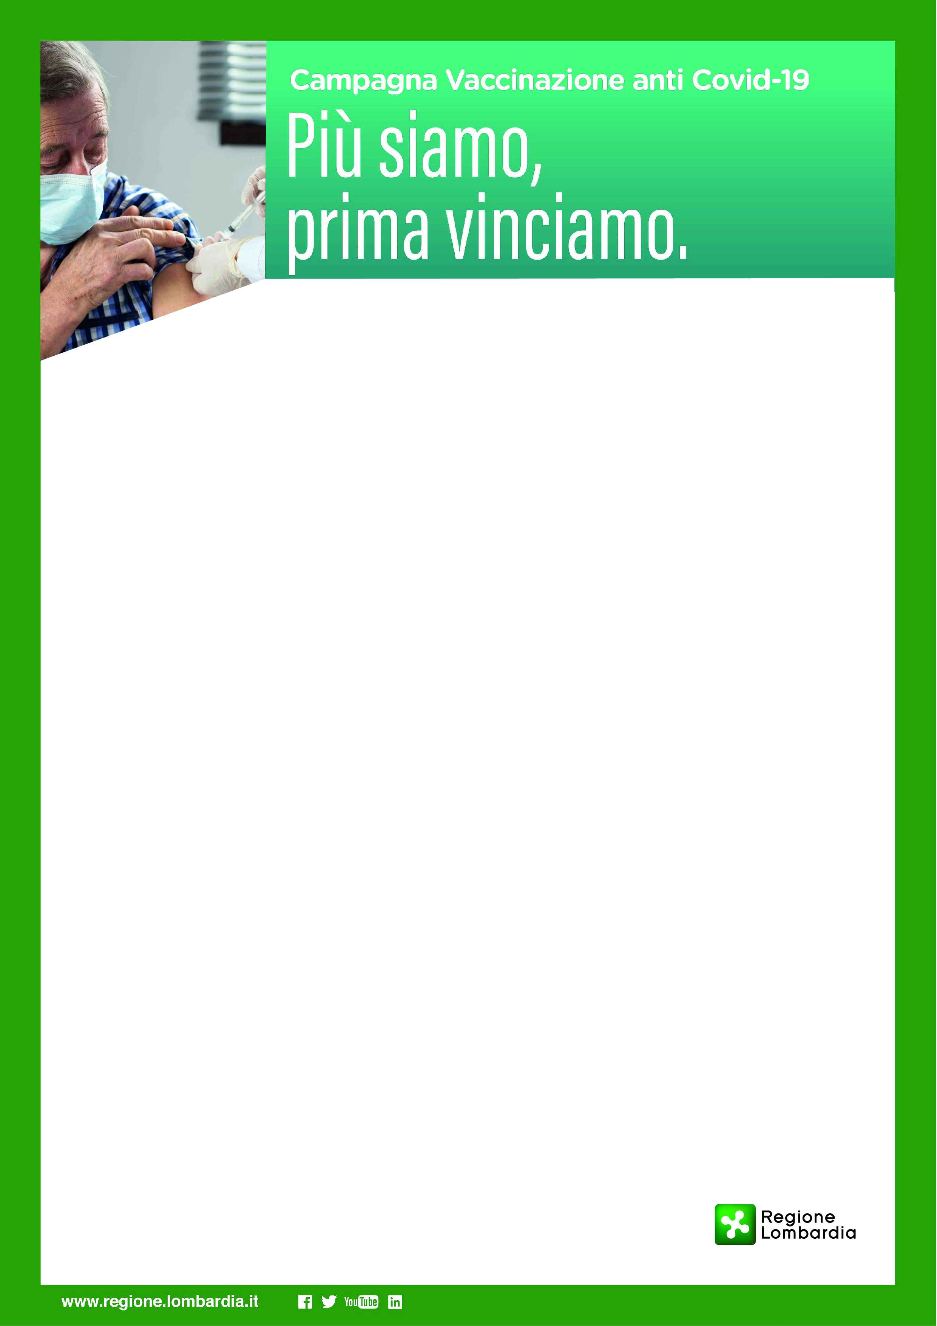




Hai più di 80 anni?
Da domenica 3 ottobre i cittadini over 80 (compresi i nati nel 1941) che hanno già completato il ciclo vaccinale primario (1° e 2° dose) possono prenotare l’appuntamento per la dose booster (3° dose) di vaccino anti Covid-19.
Si ricorda che la “dose booster” (3° dose) può essere somministrata dopo almeno 6 mesi dal completamento del ciclo vaccinale primario.
COME PRENOTARE
ON LINE
sul sito prenotazionevaccinicovid.regione.lombardia.it
CONTACT CENTER -
contattando il numero gratuito 800.894.545
PORTA CON TE LA TESSERA SANITARIA E UN DOCUMENTO DI IDENTITA’

